Slide 1






수도권 지식기반산업의 허브!

Slide 2

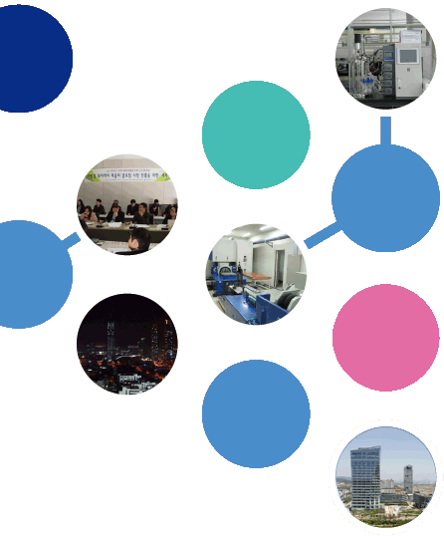

목 차
Ⅰ. 일반현황
Ⅱ. 주요 지원사업

Slide 3
설립목적 및 주요사업
Ⅰ. 일반현황
설립근거
산업기술단지 지원에 관한 특례법(옛 지식경제부 )
송도테크노파크 설립 및 지원에 관한 조례(인천광역시)
설립목적
인천지역 기업 ·대학 ·연구기관의 유기적 협력을 통한 역량 결집
기업의 기술경쟁력 강화와 기술창업 촉진을 통한 인천경제 활성화에 기여
주요사업
기술경영통합지원 시스템을 기반으로 한 기업성장 지원
지역산업 혁신주체 간 연계 등 지역혁신거점 기능 수행
산업 ∙ 기술정책 등 지역전략산업 육성기획
연구개발 및 시험생산관련 장비활용 지원
기술생태계 조성∙운영

Slide 4
주요연혁
Ⅰ. 일반현황
주요연혁
1997. 12 시범테크노파크 조성사업자 지정(옛 통상산업부)
1998. 03 송도테크노파크 지원조례 제정(인천광역시)
1998. 03 법인 설립허가(옛 산업자원부)
2000. 03 산업기술단지 사업시행자 지정(옛 산업자원부)
2005. 09 송도테크노파크 산업기술단지 준공(453,523㎡)
2007. 06 산업기술단지 추가 지정(옛 산업자원부 342,195 ㎡)
2007. 09 테크노파크 확대조성 사업협약 체결(인천경제자유구역청)
2008. 07 송도테크노파크 R&BD 클러스터 착공(IT∙BT∙메카트로닉스)
2012. 02 ‘STEP Together(기업종합지원시스템)’ 선포 및 운영
2012. 05 기관명칭 변경(송도테크노파크 → 인천테크노파크)

Slide 5
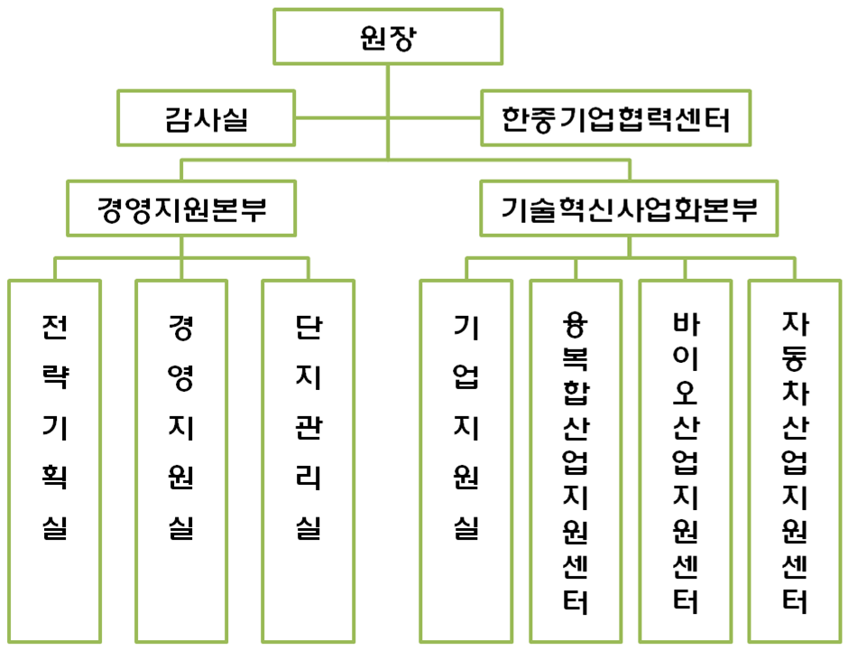
조직 및 인력 현황(1)
Ⅰ. 일반현황
조직 : 2본부 5실 4센터
인력현황
구분 | 현원
임 원 | 1
일반직 | 48
계약직 | 11
계 | 60
※ 박사 18명, 석사 11명

Slide 6
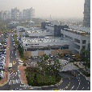
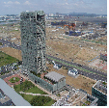
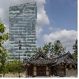
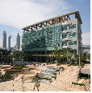
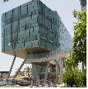
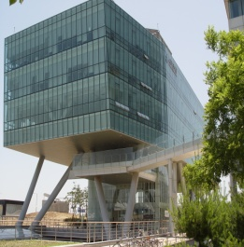
시설 현황
Ⅰ. 일반현황
구분 | 시험생산동 | 갯벌타워 | 미추홀타워 본관 | 미추홀타워 별관 A동 | 미추홀타워 별관 B동
연면적(㎡) | 9,561㎡ | 26,994㎡ | 58,630㎡ | 9,532㎡ | 7,627㎡
규 모 | 지상 3층 | 지하 3층 지상 21층 | 지하 2층 지상 21층 | 지하 1층 지상 6층 | 지하 2층 지상 6층
준 공 일 | 2003. 2 | 2004. 6 | 2009. 3 | 2003. 5 | 2009. 3
건물외경

Slide 7
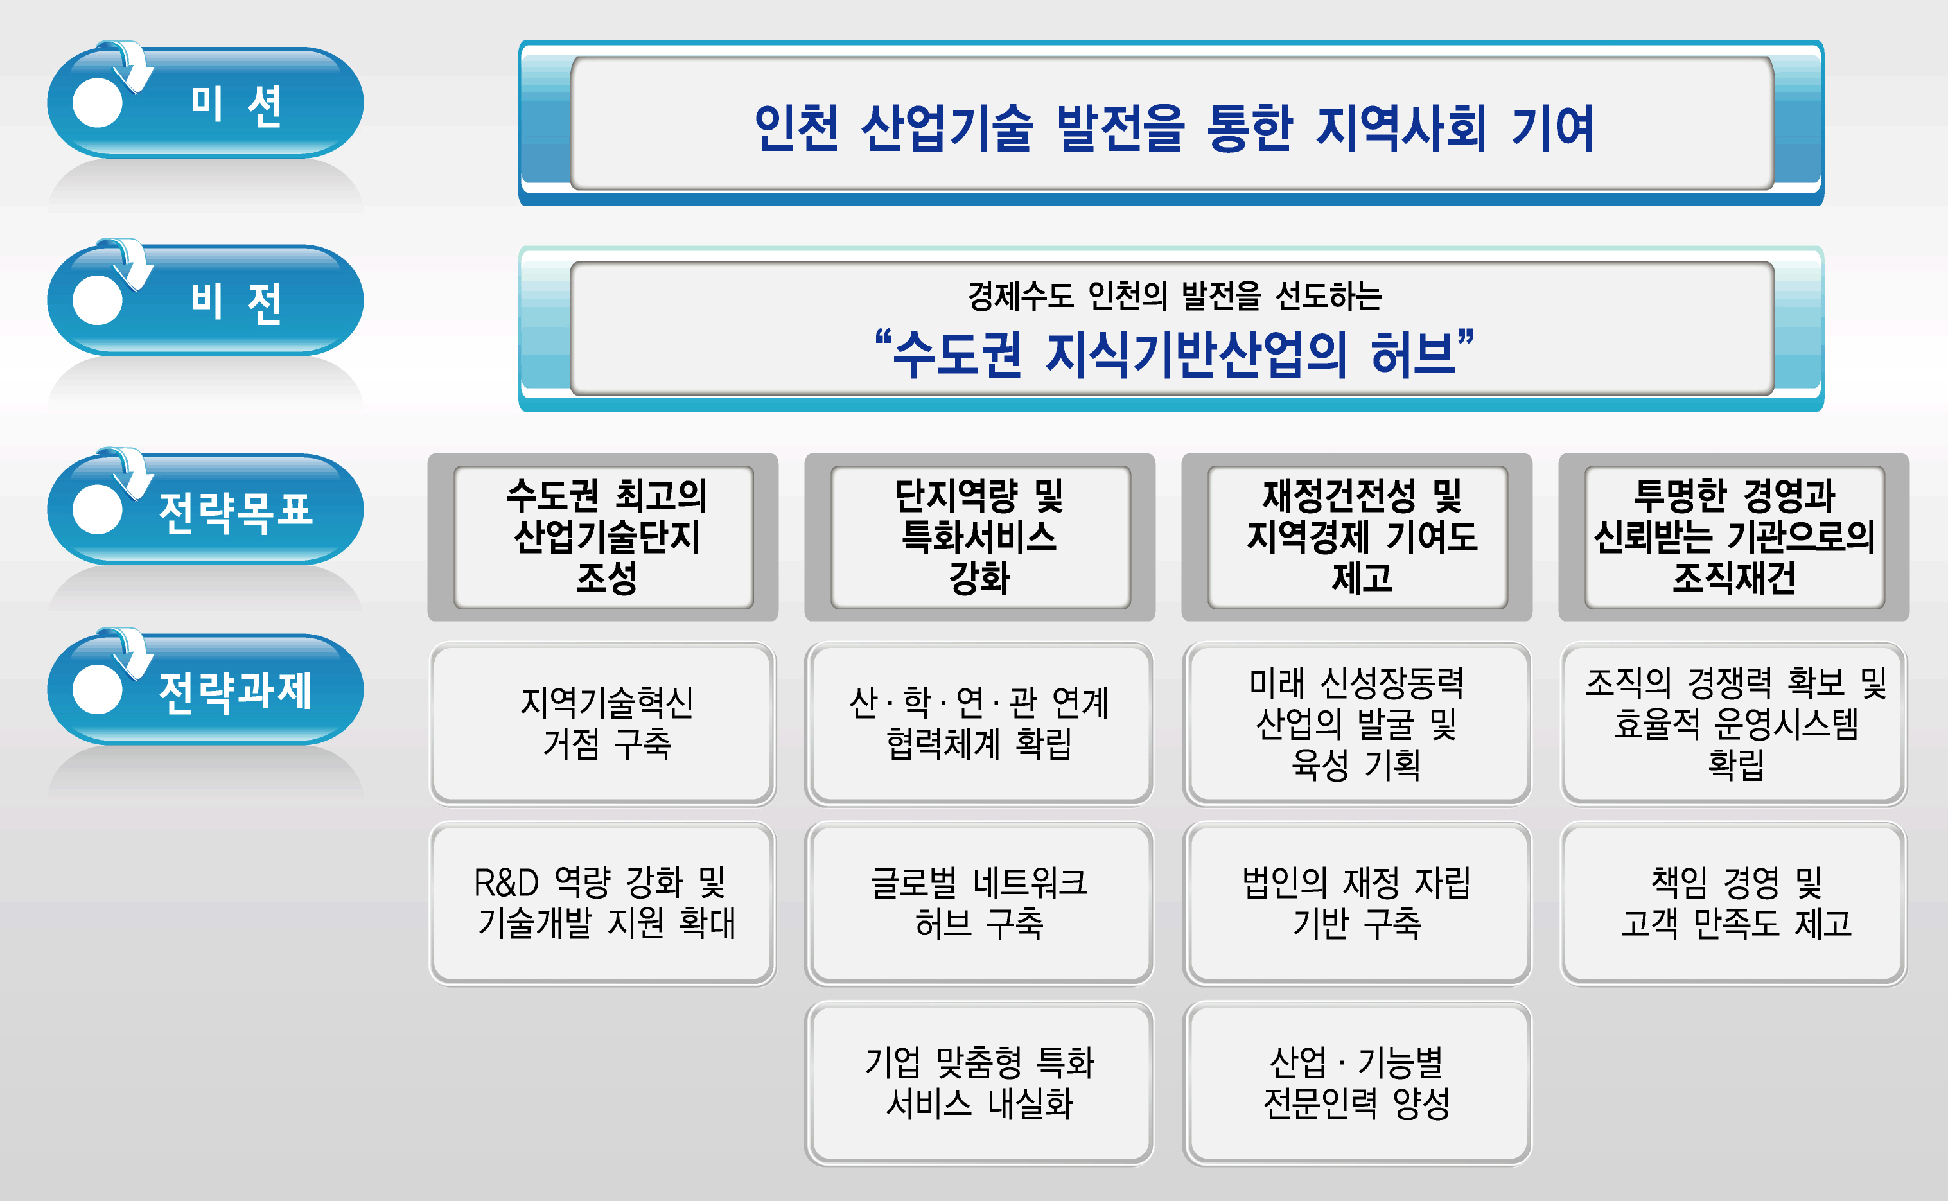
비전 및 경영전략
Ⅰ. 일반현황

Slide 8
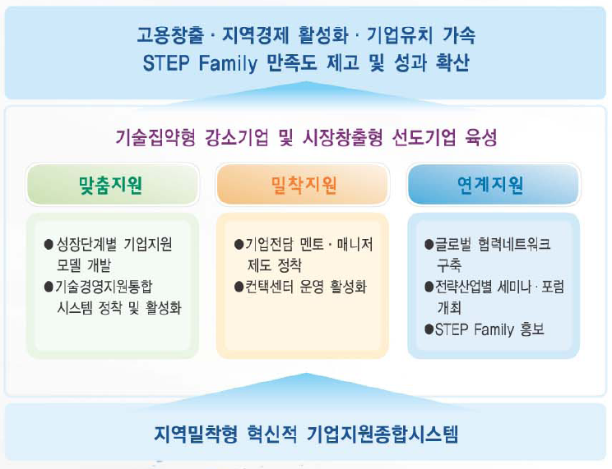
‘STEP Together’ 기업지원 추진방향
Ⅰ. 일반현황

Slide 9

‘맞춤·연계·밀착’ 지원서비스 체제로
토탈 솔루션 을 제공하는 인천테크노파크!
Ⅱ. 주요 지원사업
01. 기술개발 지원
02. 시험생산 지원
03. 기업성장 지원
04. 자동차부품산업 지원
05. 바이오산업 지원
06. 기술거래 촉진·사업화 지원
07. 교육연수 프로그램 운영
08. 산업·기술정책 기획
09. 시설 및 장비 지원

Slide 10

01. 기술개발 지원
Ⅱ. 주요 지원사업
공동 연구 및 현장 애로기술 개발 등을 통해 기업의 기술혁신 지원, 지역 특화산업을 이끌어
나갑니다.
기업·테크노파크 협력 공동 기술개발
지식경제기술혁신사업(산업부), 중소기업기술개발사업(중기청) 등 중앙정부 R&D사업 수행
→ 기업과 공동 연구, 기술개발을 통해 기업 기술경쟁력 제고, 개발기술의 제품화
※ 전년도 이월사업 포함 총 70개 과제, 33.4억원 규모 수행
기술혁신 기술개발 지원
산·학·연 공동 연구 및 기업 현장애로 기술 개발
→ 기업의 기술 혁신 지원
인천전략특화 기술개발 지원
바이오, 자동차, IT, 기계, 소재, 물류, 녹색기술 등

Slide 11
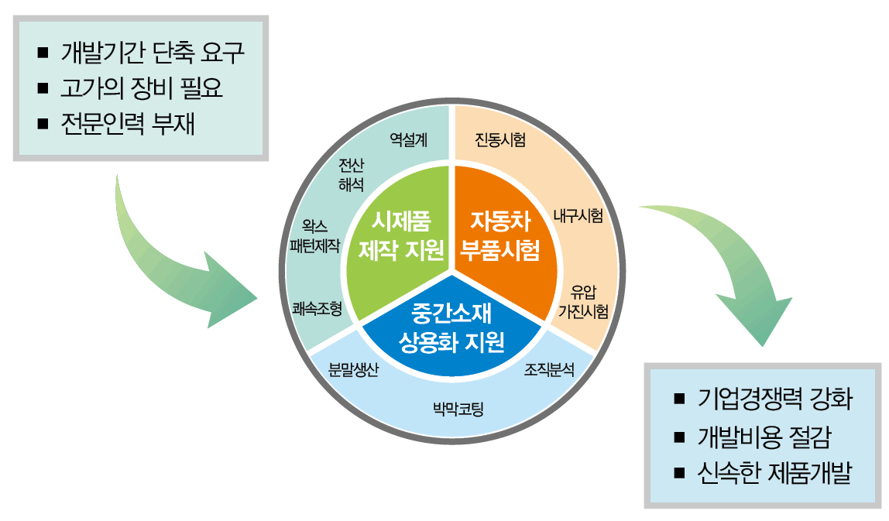
02. 시험생산 지원
Ⅱ. 주요 지원사업
제품의 아이디어 단계에서 시험생산에 이르기까지 일괄공정 지원체제를 구축하여
기업의 신제품 개발, 제품성능 향상 등 기술혁신을 지원합니다.
시제품 신속개발 지원
3차원 설계, 쾌속조형, 시작형 몰드 제작, 역설계, 전산해석 등 지원
→ 신제품 개발 및 기존제품의 성능 향상 지원
※ 제작비용의 80% 지원(기업 매칭 20%)
중간소재 상용화 지원
세라믹·금속의 나노입자 제조, 기능성
소재화 기술, 박막코팅 등 기술지원
소재, 제품의 표면조직, 표면결함 분석
→ 제품불량 및 애로기술 해결지원
모터시험인증 지원
모터의 개발에서 제품생산까지 필요한 성능 시험평가 지원

Slide 12

03. 기업성장 지원
Ⅱ. 주요 지원사업
창업 후 건실한 기업으로 성장할 수 있도록 기업의 다양한 수요(Needs)를
On-Offline을 통하여 즉각적으로 파악한 뒤, 내·외부 기업지원 네트워크와 연계하여
맞춤형 기업지원을 추진하고 있습니다.
산·학·연 네트워크 구축 운영
국내외 산·학·연 네트워크 활용, 글로벌 기업으로의 성장지원
→ 신제품 개발 및 기존제품의 성능 향상 지원
통합적 기업 지원
예비창업자부터 기업에 이르기까지 아이디어 구체화,
사업화, 경영마케팅, 컨설팅, 교육 등 전 주기적 통합 지원
경영·마케팅 지원
기업 애로사항 자문활동, 눈높이 해법 제공 등 맞춤형 기업 지원
자금연계 지원
기업 성장단계별 투·융자자금 유관기관 연계 지원

Slide 13
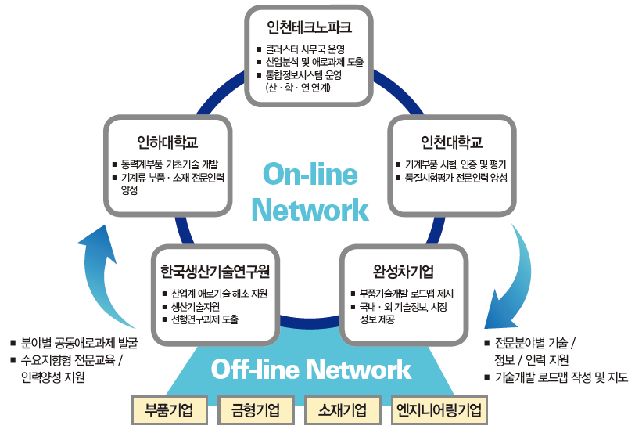
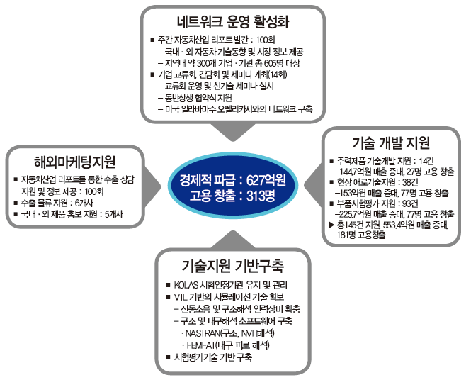
04. 자동차부품산업 지원
Ⅱ. 주요 지원사업
인천시가 자동차부품산업 특성화 도시로 자리매김할 수 있도록 자동차부품기업의
경쟁력 강화와 부품의 품질향상을 위한 기술개발, 시험평가 지원 및 기술인력
양성 업무를 펼치고 있습니다.
자동차부품산업 지원
산·학·연 협력 네트워크 구축, 기술개발, 시험평가,
기술인력 양성 둥 자동차부품의 설계, 해석, 시험,
마케팅 분야별 종합지원 등
국가공인 시험지원 시스템 운영
자동차부품의 진동시험 방법에 대한
‘KOLAS 국제공인시험기관’ 자격 획득(’08. 11)
‘재제조 부품의 품질·성능평가 대행기관’ 지정(기술표준원)
자동차부품 시험평가 지원
자동차부품 개발 및 성능 평가 지원
→ 복합환경 진동시험 및 단축·다축 유압가진시험
자동차 재제조부품의 품질성능 평가 지원
→ 시동전동기, 에어컨컴프레서, 캘리퍼, 로어암 성능평가
자동차부품 해석 및 성능예측 기술 지원
차량 동력학 및 샤시모듈 설계·해석기술 지원(ADAMS)
자동차부품의 구조 및 내구·피로해석기술 지원(NASTRAN, FEMFAT)

Slide 14
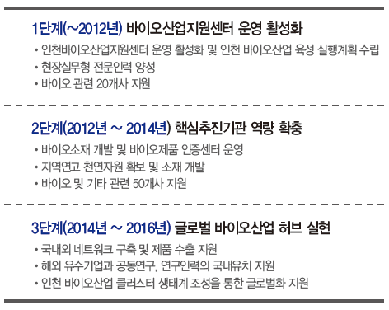
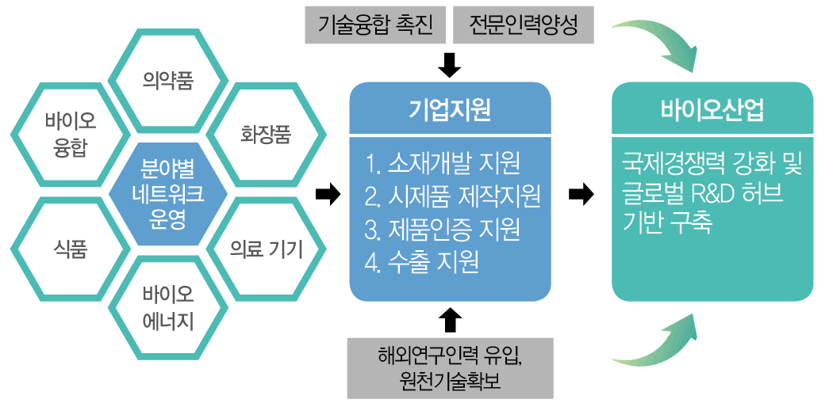
05. 바이오산업 지원
Ⅱ. 주요 지원사업
기술개발 지원을 위한 공동실험실 운영과 현장실무형 인력양성 및 바이오산업 발전을
위한 산·학·연 ·관 네트워크 운영 등 다양한 지원사업을 통해 바이오산업 클러스터 활성화를
추구합니다.
네트워크 구축 운영
산·학·연 ·관으로 구성된 ‘인천바이오산업협의회’ 운영
바이오산업 현황조사 및 정보교류 등 기업 육성기반 마련
장비구축 및 사용 지원
기술개발 지원 위한 장비 구축 및 기업 사용 지원
기술 지원
미생물 배양, 분리정제 분석 등 기업 애로 기술 해결
세포배양 시스템 등을 통해 기능성 화장품 효능분석
지원 등
전문인력 양성
바이오기업 실무자 및 대학교 재학생 대상 장비
사용 및 실무중심의 맞춤형 기술교육 실시

Slide 15
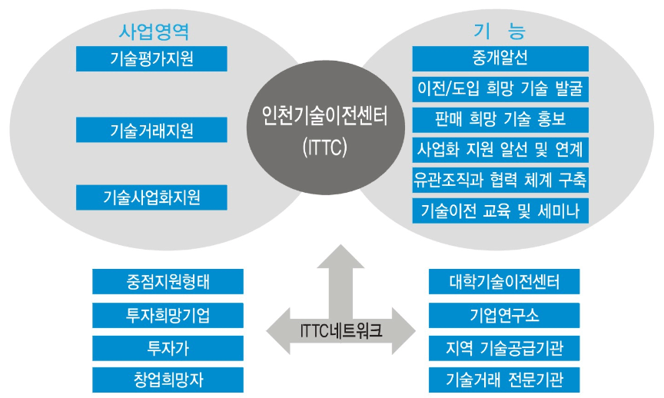
06. 기술거래 촉진·사업화 지원
Ⅱ. 주요 지원사업
개발된 기술이나 지식재산권이 수요자에게 신속하게 제공될 수 있도록 기술중개와
기술 사업화를 지원하고 있습니다.
기술거래 중개
대학, 연구소, 기업, 개인 등이 보유한 우수 기술 발굴
수요기업과 기술거래 중개 지원
기술사업화 지원
이전 및 도입 희망기술 발굴, 중개, 기술사업화 지원
네트워크 구축 및 운영 활성화
분야별 전문가Pool 운영, 기술발굴, 컨설팅, 기술평가,
거래, 창업 등 유관기관 네트워크 연계 지원

Slide 16

07. 교육연수 프로그램 운영
Ⅱ. 주요 지원사업
기업의 생산성 및 업무 효율성 향상, 산·학·연 연계를 통해 기업의 수요(Needs) 분석,
실무중심의 교육프로그램 등 현장위주의 맞춤교육을 실시하고 있습니다.
현장 애로기술 지원 및 전문인력 양성교육
기업의 현장 애로기술 지원 위한 장비 활용교육 및 품질향상
전문인력 양성 등 현장 맞춤형 교육 제공
기업 혁신역량 강화 교육
3차원 CAD, 경영전략, 영업, 마케팅 등 단기과정
기업 임직원 역량강화를 위한 다양한 교육 프로그램 운영
주요 교육프로그램
자동차부품 글로벌 품질기술 전문인력 양성
쾌속조형 전문인력 양성
바이오장비 활용 교육
기업지원 임직원 역량강화 교육 등

Slide 17

08. 산업·기술정책 기획
Ⅱ. 주요 지원사업
인천시의 과학기술정책이 체계적으로 수립될 수 있도록 과학·산업분야 R&D사업을
전문적으로 기획, 평가, 관리하고 있습니다.
지역 과학·산업기술 정책연구
지역 과학·산업기술 동향, 조사분석 및 주요현안 연구
과학·산업발전 정책방향 제시
R&D 사업 기획·평가·관리
지역 과학·산업기술계획 및 로드맵 수립
인천시 연구개발(R&D) 지원사업 과제 관리 및 평가 수행
지역기업 R&D 과제 기획 지원
‘중소기업융합지원센터 인천센터’ 운영
지역기업 신성장 동력 발굴, 기업 맞춤형 R&D 과제 기획 지원
성과확산과 산·학·연 협력을 위한 지역혁신 네트워크 구축
R&D 성과확산, 산·학·연 협력 네트워크 구축 및 운영

Slide 18

09. 시설 및 장비 지원
Ⅱ. 주요 지원사업
기업의 원활한 비즈니스를 위해 회의 및 교육시설을 제공하고, 각종 첨단장비 이용을
지원합니다.
주요 시설(비즈니스 공간)
미추홀타워 : 미추홀관, 대회의실, 중회의실, 소회의실, 교육장
갯벌타워 : 국제회의장, 교육장
주요 장비
기계 분야
쾌속조형기, 휴대용 역설계 장비, 진공주형 시스템, 중대형 역설계장비, 왁스패턴 직접제조시스템,
고속 쾌속조형시스템, 진공 열처리시스템, 플라즈마 이온질화 시스템, 플라즈마 이온질화장치 등
나노 분야
나노분체 제조장치, 고온 소결로·탈지로, 주사전자현미경(FE-SEM), 스퍼터 코터, 아크증착 장치 등
바이오 분야
분리정제시스템, 고속원심분리기, 단백질 특성분석기, 70ℓ 발효기, 고성능 액체크로마토그래프,
액체크로마토그래프 질량분석기, 가스크로마토그래프, 유도결합플라즈마 분광분석기, 항온항습기,
동결건조기 등
자동차 분야
복합환경 진동시험기, 단축 · 다축 유압가진기, 시동전동기 성능시험기, 시동전동기 내구시험기,
에어컨 컴프레셔 내구시험기 등

Slide 19
Ⅲ. 특색사업
비즈니스아이디어(BI)
사업화 지원기관 운영

Slide 20
01. 거점지역 운영사업(1)
Ⅲ. 특색 사업
지역산업육성 자원조사
지역의 전략산업 및 제조업을 영위하는 기업을 대상으로 조사하여 체계적인 지역산업정보 DB구축
조사자료의 DB화로 성과분석시 연계활용
산학연연계협의회 운영
인천 테크노리더스포럼운영
인천 클린테크산업협의체구성 및 운영
산학연협력주도기관교류회 및 선도기업인교류회 운영
산학연네트워크 워크숍 (융합심포지움)
국제협력네트워크 참가(ICN네트워크, IASP네트워크 및 기타유관기관)

Slide 21
01. 거점지역 운영사업(2)
Ⅲ. 특색 사업
컨텍센터운영
지원기업모니터링 (대상기업 300개) 및 보고서 작성
법률, 노무, 인사 및 기술경영자문
유망기업육성
국내외 인증획득 지원(NET, CE등)
홍보컨텐츠지원(e-카탈로그제작 등)
시제품제작지원
기술사업화 교육
과제기획그룹 운영지원
해외기술교류회개최(동남아시아)
투자마트개최(벤처기업부 / 중소기업부)

Slide 22
02. 사업화 지원계획(1)
Ⅲ. 특색 사업
편리한 삶 추구 아이디어 사업화를 통해 창조경제 바탕 마련
비즈니스아이디어 발굴
18개 TP,, 여성창업센터를 연계한 아이디어 발굴
대학, 유관기관 아이디어 경진대회를 통한 아이디어 발굴
비즈니스 모델 기획
아이디어의BM화를 위한 전문가와 기획그룹 운영
국내외 선행기술조사를 통한 타당성 검토
아이디어 지식재산권화
자체보유시설에 의한 시제품 개발 지원 지원
연계기관 장비 활용을 통한 일관된 장비 지원

Slide 23
02. 사업화 지원계획(2)
Ⅲ. 특색 사업
편리한 삶 추구 아이디어 사업화를 통해 창조경제 바탕 마련
사업화 지원
자체보유시설에 의한 시제품 개발 지원 지원
(3D, 2D, 역설계, 워킹 목업, 시제품 몰드 등)
연계기관 장비 활용을 통한 일관된 장비 지원
투자연계
유관기관 금융지원을 통한 사업화 촉진
TP기술인력과 공동으로 정부R&D사업 과제 발굴

Slide 24
02. 사업내용
Ⅲ. 특색 사업
1. 신규아이디어 접수
- 기업/개인
아이디어조사
2. 지원분야 선정
- 분야 평가 후 향후
가능성 발굴
- 예비 아이디어 발굴
3. 상담 및 기초지도
- 아이디어 관련 기본
방향 상담 및 지도
4. 심사 및 평가
- 최종 아이디어
선정을 위한 심사
5. 전문가 매칭
- 전문가/기획그룹조성
- 외부 자원 자료 획득
6. 아이디어 정형화
- 권리화 추진, 연계
- SMK 등 정형화
7. 시제품 개발 및 R&D
- 장비 인프라 활용한
시제품 제작
- R&D과제 발굴/제출
9. 마케팅, 투자연계
- 상품화 투자를 위한
금융권 기술 펀드 연계
- 상품의 시장 진입 지원
8. 기술이전 및 창업지원
- 수요처 발굴 및 기술
이전 지원
- 아이디어 기반 창업
지원

Slide 25
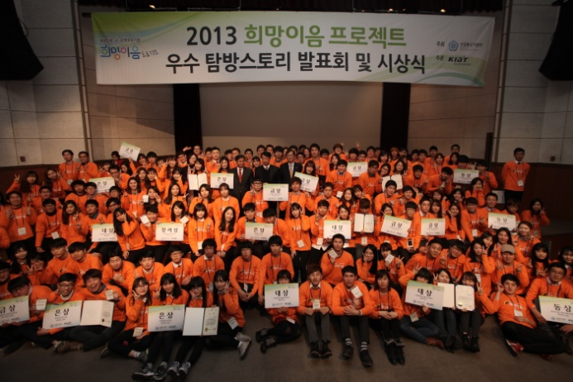
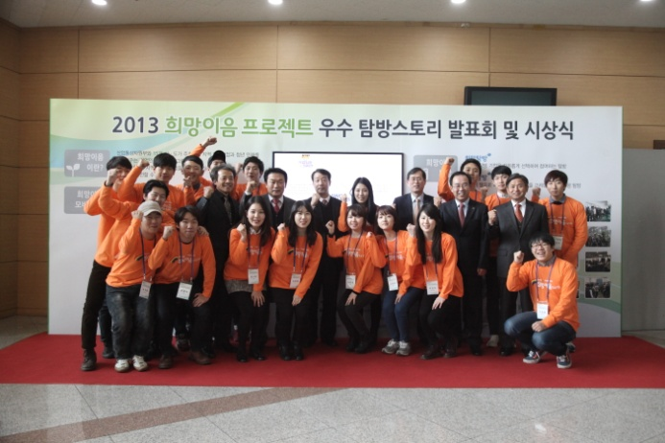
Ⅲ. 특색사업
2013년도 대학생 지역기업
교류활성화 사업
(희망이음 프로젝트)

Slide 26
중소기업이 중소기업이 아니구만..!!
완전 대기업이네..!!

Slide 27


‘희망이음 프로젝트’ 사업목표
인식의 전환
지역 일자리 미스매치 완화
일하기 좋은
기업 발굴 선정 홍보
취업관련
교육프로그램
채용박람회
개최
기업현장탐방

Slide 28
‘희망이음 프로젝트’ 추진결과
일자리채움한마당
(희망이음채용박람회)
▶ 운영성과
우리지역 일하기 좋은 기업(6개사) 성과
현장참여기업(65개사) 성과
기 업 명 | 면 접 인 원 | 채 용 인 원 | 비 고
㈜경신 | 14명 | - | ㈜연우의 채용이 이루어 졌으나 참가연령의 다양화로 대학생 및 청년의 취업이 이루어지지 않았음. 그러나 기업의 입장에서는 채용을 할 수 있었던 기회가 됨.
세일전자㈜ | 14명 | -
㈜이노렉스 테크놀로지 | 6명 | -
㈜연우 | 25명 | 4명
㈜해성산전 | 8명 | -
㈜BINEX | 3명 | -
참여인원 | 2500명(추산)
구인자 수 | 431명 (간접채용 약 100명)
현장채용 | 33명
채용진행 중 | 70~80명

Slide 29
‘희망이음 프로젝트’ 추진결과
취업교육프로그램
(인천대, 인하공전)
▶ 교육실적
프로그램
일시 | 장소 | 참여 인원
보고서 작성 교육 | 2013. 9. 6(금) (10:30 - 15:30, 4시간) | 인천대학교 | 42명
면접,이미지 메이킹 교육 및 채용동향 | 2013. 9. 9(월) (10:30 - 17:30, 6시간) | 인천대학교 | 31명
인적성검사 대비교육(1) | 2013. 9. 10(화) (10:30 - 15:30, 4시간) | 인천대학교 | 31명
인적성검사 대비교육(2) | 2013. 9. 11(수) (10:30 - 15:30, 4시간) | 인천대학교 | 36명
보고서 작성 교육 | 2013. 9. 23(월) (14:00 - 16:00, 2시간) | 인하공업 전문대학교 | 113명
면접 및 이미지 메이킹 교육 | 2013. 9. 24(화) (14:00 - 16:00, 2시간) | 인하공업 전문대학교 | 117명
합 계 |  |  | 370명
총 22시간
370명 참여

Slide 30
‘희망이음 프로젝트’ 추진결과
기업현장탐방
▶ 탐방실적
탐방기간
긍정적
인식변화
2013년 5월 23일 ~ 11월4일
취업의 다양성 및 성공
참여기업 및 학생
대외이미지
쇄신 및 홍보
대학생 508명
고등학생 36명
참가기업 19개 기업
탐방횟수 22회
참여학교 수 39개 대학 및 고등학교
전공고려
매칭부족
학과 및 업종
다양성 부족
홍보 부족
홈페이지 불편

Slide 31

‘좋은 기업을 넘어, 위대한 기업으로의
도약을 위한 디딤돌이 되겠습니다!’

